Slide 1
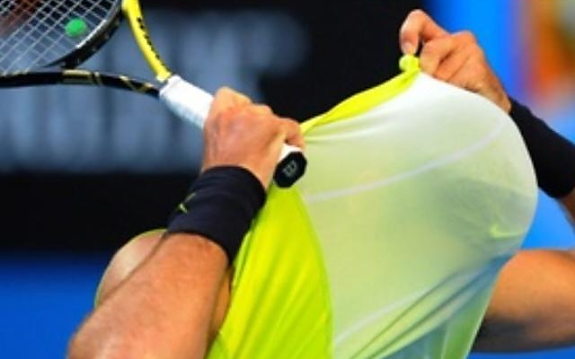
Rekrutieren Sportler

Slide 2
Rekrutierungsstrategien Sportler
Probleme: Wir haben schon sehr viele Vereine kontaktiert und bisher sehr wenige Sportler bekommen
Anreise dauert ihnen zu lange (zu geringe Motivation für den Aufwand)
Rekrutieren aus Probandenkreis wegen spezieller Stichprobe schwer
Posten von Werbung auf Social Media Kanälen der Fernuni hat bisher 0 Probanden gebracht
Viele sind interessiert, fast keine erfüllen unsere Kriterien
Momentan versuchen wir vor Ort Werbung bei Spielen; Turnieren und Trainings zu machen und Trainer usw. ans Telefon zu rkeigen.
Bisher leider immer noch nicht so viel Erfolg

Slide 3
Rahmenbedingungen Sportler
18 – 35
Keine neurologischen oder psychiatrischen Vorerkrankungen
Ab Landesliga aufwärts aktiv oder bis vor unter 10 Jahren aktiv in Tennis, Badminton, Tischtennis, Paddleball oder Squash
(implizit): Müssen bereit sein nach Hagen zu fahren
35 €
Feedback über kognitive Fähigkeiten (sofort) und leistung im Tracking (später)
Beitrag zur Forschung, interessant, usw.

Slide 4
Ideen zum Verbessern
Turnier in Hagen ausrichten
Wäre wohl teurer als Vergütung anheben
Olympic Training Center kontaktieren
Ist in Arbei
Vergütung anheben (z.B. 50 €) und evtl. n Credit Point anbieten -> für Studenten der SpoHo
Note in z.B. Badminton als Expertise-Maß verwenden
Shuttle Service verwenden um Probanden herzufahren
Bisschen doof weil wir nur 1 Person auf einmal messen können
Workshop oder Spiel oder sowas ausrichten als Anreiz

